Slide 1
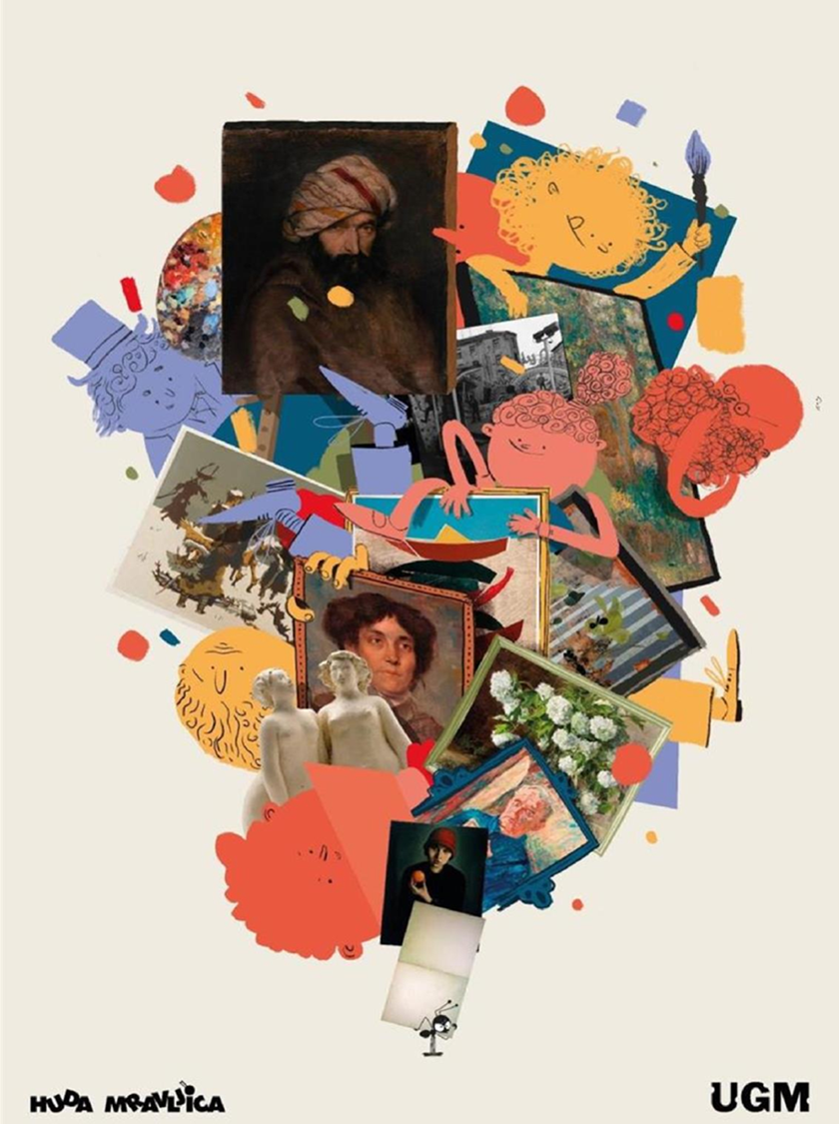
Huda mravljica na obisku
SVETLOBA IN SENCE
februar 2021

Slide 2
ZAGOTOVO SE STRINJAŠ Z MANO, DA SLIKA KAPELICE IVANA GROHARJA NA PRVI POGLED NIMA PRAV NIČ SKUPNEGA S SLIKO SANDIJA ČERVEKA.
A TO NE DRŽI POVSEM. SLIKI STA SI ZELO RAZLIČNI, TODA …
Pogledali ju bomo še enkrat in poiskali,
kaj jima je skupno.
Še prej pa ... imaš morda že kakšno zamisel,
kaj bi to lahko bilo?
Ivan Grohar, Kapelica, 1907, olje na platnu
Sandi Červek, Slika, 2005, olje na platnu

Slide 3
S SLIKARSKIM PRIBOROM (STOJALOM, ČOPIČI IN BARVAMI) SE JE IVAN GROHAR ODPRAVIL V IN PO OPAZOVANJU NASLIKAL NA MANJŠI VZPETINI. V PRIZORU GA JE PREDVSEM ZANIMALA SVETLOBA, KI PROSEVA SKOZI KROŠNJE. SLIKA JE POLNA RAZLIČNIH : RUMENE, TEMNO IN SVETLO ZELENE, MODRE, RJAVE, RDEČE. SLIKAR ZA SVOJO SLIKO NI UPORABIL NITI ZA ENO MALO MRAVLJICO BARVE.
Ivan Grohar, Kapelica, 1907, olje na platnu

Slide 4
KATERE BARVE SO TOPLE? IN KATERE HLADNE?
S svetlimi in toplimi barvami je slikar naslikal del kapelice in gozda, ki je obsijan s sončno svetlobo. S hladnimi barvami pa senčne dele, kjer bi
nam zagotovo bilo bolj hladno.

Slide 5
TODA SVETLOBA IN SENCE SE SKOZI DAN VES ČAS SPREMINJAJO. ŽE NASLEDNJI TRENUTEK BI SENCA BILA DRUGJE. ZATO JE SLIKAR VTIS ALI IMPRESIJO SVETLOBE ŽELEL NASLIKATI ČIM HITREJE.
KAKO SE TO V SLIKI VIDI?
SLIKARJI, KI SO SLIKALI SVETLOBNE VTISE ALI IMPRESIJE, SO DOBILI IME IMPRESIONISTI. SLOG SLIKANJA SO POIMENOVALI IMPRESIONIZEM.

Slide 6
MENE TA SLIKA SPOMINJA NA VESOLJE, ČRNO LUKNJO ALI NOTRANJOST POLŽJE HIŠICE. KAJ PA TEBE?
Sandi Červek sliko ustvarja le s črno barvo, ki je Ivan Grohar
in drugi impresionisti niso uporabljali, niti za malo mravljico ne.
AMPAK JAZ NA SLIKI VIDIM TUDI BELO BARVO.
KAKO JE TO MOGOČE, ČE SLIKAR SLIKA SAMO
S ČRNO BARVO?
Sandi Červek, Slika, 2005, olje na platnu

Slide 7
Slikar Sandi čisto zares slika samo s črno barvo.
Ustvarja tako, da se na površini slike pojavijo osvetljeni deli in senčni, temni deli.
KJE JE SLIKA NAJTEMNEJŠA?
IN KJE VIDIŠ NAJSVETLEJŠI
OZIROMA NAJBOLJ OSVETLJENI DEL?

Slide 8
Če sliko pogledaš od blizu, na njej opaziš črtice.
Na stotine črtic!
Slikar jih je eno poleg druge odtiskoval v nanos
črne barve. Nanizane so v različnih smereh.
S takšne površine se svetloba ponekod odbija
in zato tam vidimo svetlo ali belo barvo,
drugod pa temno in črno.
Se to sliši precej skrivnostno in zapleteno?
Ne skrbi. Ko se boš v šoli naučil/a več o svetlobi, boš bolje razumel/a.

Slide 9
Vsekakor je neprecenljivo doživetje, če si sliko ogledaš v živo. Ko se pred njo giblješ – levo, desno, naprej in nazaj –, se svetloba in senca na njej ves čas spreminjata. Oglej si video posnetek.
Še bolje pa je, če jo prideš pogledat na razstavo v UGM in poiščeš svoj najljubši pogled nanjo.

Slide 10
TOREJ, KAJ IMATA SLIKI SKUPNEGA? PRAVILEN ODGOVOR JE C IN ŠE EN. A ALI B?
Avtor obeh slik je Sandi Červek, ki je letos prejel pomembno Prešernovo nagrado.
Obe predstavljata svetlobo in senco.
Obe sliki sta na ogled na razstavi 100+ vrhunci iz zbirke UGM do 12. 9. 2021.
Ivan Grohar, Kapelica, 1907, olje na platnu
Sandi Červek, Slika, 2005, olje na platnu

Slide 11
SVETLOBA IN SENCA
Kako pa bi ti upodobil svetlobo in senco?
Uporabi svojo najljubšo likovno tehniko
in nariši, naslikaj ali kako drugače
prikaži svetlobo in senco.
USTVARI RISBO, SLIKO ALI FOTOGRAFIJO, NA KATERO BOŠ PONOSEN/A!
Fotografije svojih umetnin nam lahko pošlješ na naslov info@ugm.si. Objavili jo bomo v našem foto arhivu na portalu Flickr.

Slide 12
Raziskujte Zbirko UGM na spletu:
www.ugm.si/zbirka/ ali www.museums.si
Sledite nam lahko tudi na družabnih omrežjih:
Facebook in Instagram
Naročite se na naš tedenski novičnik:
http://www.ugm.si/o-ugm/prijava-na-ugm-novicnik/
Naloge je pripravila Brigita Strnad, muzejska svetovalka
in vodja pedagoškega programa UGM.
Avtor podobe Hude mravljice je ilustrator Nenad Cizl.
Avtor nekaterih fotografij je fotograf Damjan Švarc.
Učni list je lektorirala Ksenija Vidic.

